Slide 1


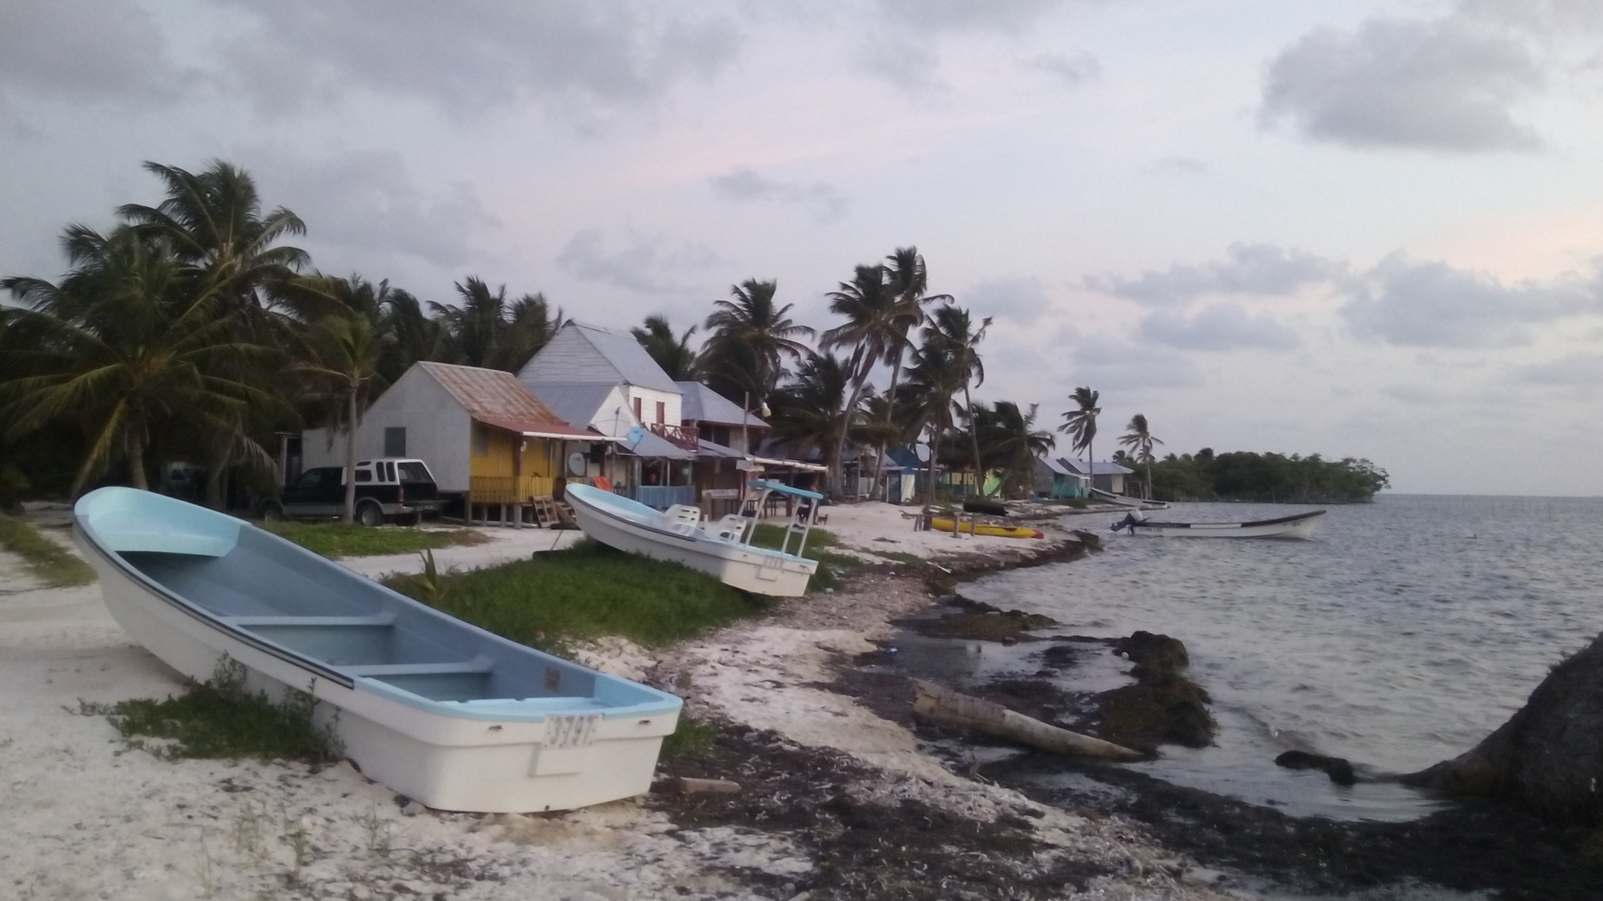
Indicadores para la evaluación de zonas de refugio pesquero
Juan Carlos Villaseñor-Derbez, La Paz, 10 Octubre, 2016
jvillasenor@bren.ucsb.edu

Slide 2


Estructura
Proyecto TURFeffect
Indicadores
Tipos y categorías
Casos de estudio: ZRP Sian Ka’an (Maria Elena, Quintana Roo)

Slide 3
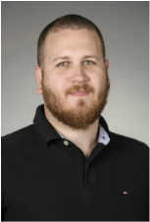
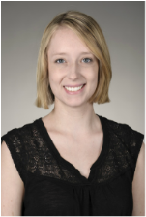
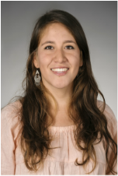
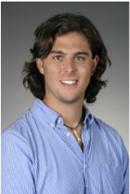
TURFeffect
turfeffect.org
Notes:
Colocar fotos maiores

Slide 4
TURFeffect
Necesidad de lineamientos y métodos estandarizados para la evaluación de zonas de no pesca en México.
Marco de trabajo
Guía de usuario
App

Slide 5
Pasos
Replicar
Reportar
Análisis
Indicadores
Objetivos

Slide 6
Indicadores
Tres categorías:
Biofísicos
Socioeconómicos
Gobernanza
Dos tipos:
Dependientes
Independientes

Slide 7
Indicadores -Biofísicos
Indicador | Descripción | Escala | Tipo
Riqueza de especies | Promedio de riqueza de especies por unidad de área | Con | Dep
Densidad * | Promedio de número de organismos por unidad de área | Cont | Dep
Densidad de organismos potencialmente maduros * | Promedio de número de organismos mayores que LT₅₀ por unidad de área | Cont | Dep
Biomasa * | Promedio de biomasa por unidad de área | Cont | Dep
Nivel trófico | Media ponderada del nivel trófico: | Cont | Dep
Diversidad de Shannon | Promedio del índice de diversidad de Shannon | Con | Dep
Fenómenos naturales | Descripción de fenómenos naturales que pudieran dar una explicación del comportamiento de los indicadores anteriores. | Desc | Ind
Notes:
Tabela

Slide 8
Indicadores - Socioeconómicos
Indicador | Descripción | Escala | Tipo
Capturas totales | Capturas anuales de todas las especies aprovechadas. | Cont | Dep
Capturas de especies objetivo | Capturas anuales de las especies para las cuales la reserva fue diseñada. | Cont | Dep
Ingresos por capturas totales | Ingresos por capturas anuales de todas las especies aprovechadas. | Cont | Dep
Ingresos por capturas de especies objetivo | Ingresos por capturas anuales de las especies para las cuales la reserva fue diseñada. | Cont | Dep
Medios alternativos de subsistencia | Describe el cambio en la disponibilidad de oportunidades económicas alternativas a la pesca desde la implementación de la reserva, medida a través de la percepción de los usuarios. | Ord | Ind
Índice de conocimiento | Índice para medir el nivel de conocimiento que tienen los pescadores sobre sus reservas. Se incluye el tipo de reserva, años de implementación y tendencias en los indicadores biofísicos. Las percepciones de los pescadores son comparadas con la información de campo | Ord | Ind

Slide 9
Indicadores - Gobernanza
Indicador | Descripción | Escala | Tipo
Acceso a la pesquería | Tipo de manejo utilizado para controlar el acceso a la pesquería (permisos, cuotas, concesiones…) | Cat | Ind
Número de pescadores | Número de pescadores que pescan en la región. | Dis | Ind
Reconocimiento legal | Indica si la reserva tiene reconocimiento legal | Bin | Ind
Tipo de reserva | Tipo de reserva (zonanúcleo, ZRP, comunitaria) así como duración (permanente o temporal) y nivel de protección (total o parcial). | Des | Ind
Pesca ilegal | Nivel de pesca ilegal percivido por los pescadores o usuarios de las reservas. | Ord | Ind
Plan de acción | Describe la calidad de la información disponible para guiar el manejo, incluyendo actividades presentes y futuras, oportunidades de manejo y acciones para resolver éstas barreras. | Ord | Ind
Procuración | Describe la manera en la que se ejerce procuración de las reservas. | Des | Ind
Tamaño de la reserva | Compara el área de la reserva con el ámbito hogareño de las especies objetivo de la reserva. | Des | Ind

Slide 10
Indicadores - Gobernanza
Indicador | Descripción | Escala | Tipo
Razonamiento para la reserva | Descripción del proceso de toma de decisiones seguido para el diseño e implementación de la reserva. | Des | Ind
Tipo de organización pesquera | Tipo de organización pesquera utilizada por los usuarios de la reserva (ausente, cooperativa, comités comunitarios, unión, federación…). | Cat | Ind
Representación | Nivel de representación e inclusividad durante el proceso de planéación, implementación y manejo. | Ord | Ind

Slide 11
ZRP Quintana Roo
Sian Ka’ an
SSCPP Cozumel SCL
30/11/2012
8 polígonos
2 Lagunas costeras
6 sitios arrecifales
Mapa aquí

Slide 12
Objetivos
Contribuir a recuperar las poblaciones de especies objetivo de las pesquerías, como langosta, caracol rosado y varias especies de peces, ayudando al reclutamiento, el crecimiento y la densidad para mejorar el éxito reproductivo.
Contribuir a mejorar la productividad pesquera a mediano plazo recuperando la biomasa.
Ayudar a aumentar la resiliencia de los ecosistemas y de la pesca ante perturbaciones climáticas o presiones antropogénicas.
Proteger una porción del hábitat, la biodiversidad y los procesos ecológicos de los ecosistemas coralinos, de la laguna arrecifal y de los humedales, con la restauración de sus funciones tróficas de importancia para las especies comerciales pesqueras.

Slide 13
Indicadores seleccionados
Biofísicos:
Diversidad
Densidad
Biomasa
Talla
Nivel trófico
Socioeconómicos:
Arribos totales
Arribos objetivo
Ingresos totales
Ingresos objetivo
Conocimiento
Gobernanza:
Acceso a la pesquería
Número de pescadores
Reconocimiento legal de la reserva
Tipo de reserva
Plan de manejo
Procuración de la reserva
Razonamiento para la ubicación
Nivel de inclusión
Notes:
Incluir los indicadores que faltan

Slide 14
Resumen de resultados
www.jcvdav.github.io/QRoo
Mayoría de sitios e indicadores en incremento significativo

Slide 15
FINAL

Slide 16
BIOFÍSICOS SOCIOECONÓMICOS GOBERNANZA
Indicador 1
Indicador 2
Indicador 3…
.
.
.
.
.
Indicador n
Indicador 1
Indicador 2
Indicador 3…
.
.
.
.
.
Indicador n
Indicador 1
Indicador 2
Indicador 3…
.
.
.
.
.
Indicador n
LEYENDA GENERAL DESCARGAR REPORTE
Incremento significativo
Incremento
Sin cambio
Decremento
Decremento significativo
B
SE
G
Notes:
Fore each Indicador:
Colors are given based on the DID value and itr significance value. A positive and significant value would be green, a positive but not significant light green… and so on. On the back of the APP, these colors would be 1 for red and 5 for dark green, which will enable us to do some nice things for the next step:
For the “category-wise” Indicador (the outer part of the circle):
Color of each third (yes, they are supposed to be thirds of a circle hehe) is given by a simple calculation where dark green would be that all Indicadors are green. Since we have numbers matching each color (red = 1, dark green =5), and we know that we used, say, 6 biophysical Indicadors, the maximum sum shoud be 30 (that’s 6 X 5). Therefore, if the scores for our 6 Indicador swere {1,3,4,4,5,4}, that adds up to 21, from a maximum possible of 30. That maximum of 30 can be split into 5 ranges 1-6, 7-12, 13-18, 19-24, and 25-30, where they would be red, orange, yellow, light green and dark green, respectively. The good thing about this is that it could work for any number of Indicadors. If we had 20 Indicadors, maximum would be 100, and ranges would just be different (think of them as quantiles).
For the entire thing (thats the center of the circle):
Something similar happens either taking into account ALL the Indicadors of each category… Or perhaps a weighted average of the three category-wise Indicadors. The weight will be based on how much they value each of the categories (i.e. I like more fish than people, so I will weight biophysical higher than socio-economic)…

Slide 17
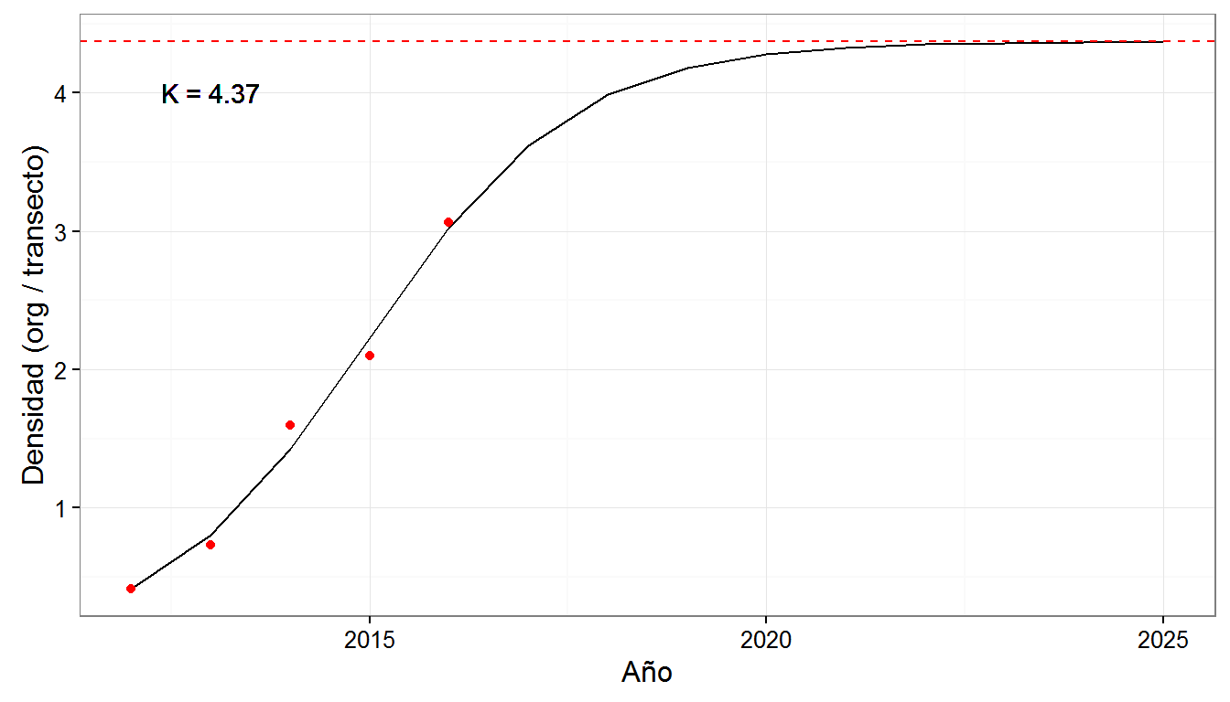

Slide 18
Objetivos | Diversidad | Densidad de maduros | Densidad | Biomasa | Nivel trófico | Capturas | Ingressos | Conocimiento | Medios de subsistencia
Recuperar especies de interés comercial |  | * | * | * |  |  |  | *
Conservar especies en regimen de protección especial |  |  |  |  |  |  |  | * | *
Mejorar la productividad pesquera en aguas adjacentes |  |  | * | * |  | * | *
Evitar que se llegue a la sobreexplotación |  | * | * | *
Recuperar espécies sobreexplotadas | * | * | * | *
Preservar el habitat de las especies pesqueras |  |  |  |  |  |  |  |  | *
Contribuir al mantenimiento de los procesos biológicos (crianza, reclutamiento, crecimiento, reproducción, alimentación) | * | * | * | * | *

Slide 19
Objetivos | Diversidad | Densidad de maduros | Densidad | Biomasa | Nivel trófico | Capturas | Ingressos | Conocimiento | Medios de subsistencia
Recuperar especies de interés comercial |  | * | * | * |  |  |  | *
Mejorar la productividad pesquera en aguas adjacentes |  |  | * | * |  | * | *
Preservar el habitat de las especies pesqueras |  |  |  |  |  |  |  | * | *
Contribuir al mantenimiento de los procesos biológicos (crianza, reclutamiento, crecimiento, reproducción, alimentación) | * | * | * | * | * |  |  | * | *

Slide 20
Objetivos | Diversidad | Densidad de maduros | Densidad | Biomasa | Nivel trófico | Capturas | Ingressos | Conocimiento | Medios de subsistencia
Contribuir a recuperar las poblaciones de especies objetivo de las pesquerías, como langosta, caracol rosado y varias especies de peces, ayudando al reclutamiento, el crecimiento y la densidad para mejorar el éxito reproductivo. |  | * | * | * |  |  |  | *
Contribuir a mejorar la productividad pesquera a mediano plazo recuperando la biomasa. |  |  | * | * |  | * | *
Ayudar a aumentar la resiliencia de los ecosistemas y de la pesca ante perturbaciones climáticas o presiones antropogénicas. | * | * | * | * | * |  |  | * | *
Proteger una porción del hábitat, la biodiversidad y los procesos ecológicos de los ecosistemas coralinos, de la laguna arrecifal y de los humedales, con la restauración de sus funciones tróficas de importancia para las especies comerciales pesqueras. |  |  |  |  |  |  |  | * | *

